Slide 1


Crawling healthy
MIKHAIL KAVALIOU
January, 2020
Notes:
Тема моего доклада - Здоровый кроулинг.
Здоровый - не потому что большой, а потому что правильный.

Slide 2
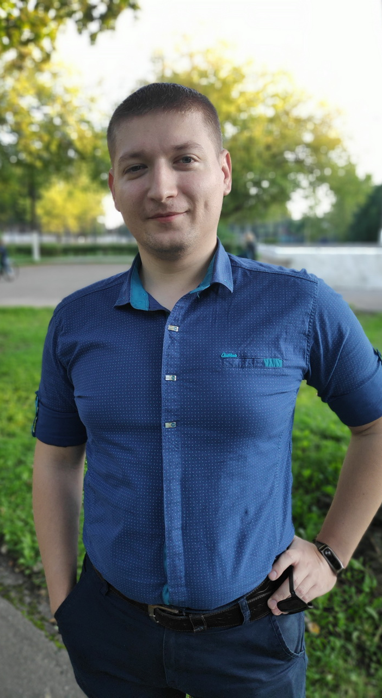
Mikhail Kavaliou
Senior Java Developer
6+ years in Java
3+ years in EPAM
1
Notes:
Здравствуйте.
Меня зовут Михаил Ковалев.
Я старший разработчик в компании epam.

Slide 3

1
SEO
Crawling
Scrapy
Cloud Crawling
Notes:
В этом небольшом докладе, я хочу рассказать немного о сео, кроулинге, и как кроулинг может помочь с сео и другими вещами.

Slide 4

1
Notes:
Прежде чем говорить о кроулерах, нужно понимать, что такое сео.
Вообще говоря, сео – это позиция вашего сайта в результатах поисковой выдачи в гугле, или яндексе, или любой другой поисковой системе.
Если сео на сайте оптимизировано и развито, то сайт легко найти в интернете.
На сео влияют очень большое число факторов, таких как метаданные сайта, ключевые слова, качество контента, наличие рейтинга в поисковой выдаче, производительность, скорость работы мобильной версии, ошибки, количество посещений, количество редиректов, количество ссылок ведущих на сайт с внешних ресурсов и многое другое.
Если сайт новый он в интернете не виден вообще, и о нем никто не знает. Как вы понимаете это очень критично для бизнеса и для его успеха.

Slide 5
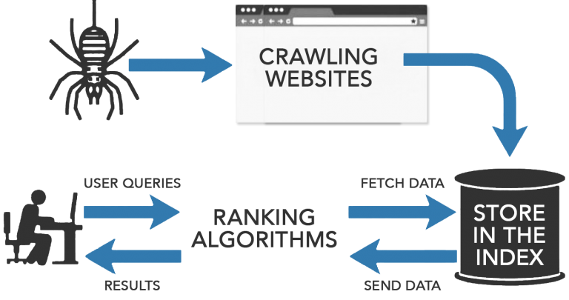
Что такое crawling?
1
Notes:
Я уже несколько раз употребил слово кроулинг.
Так вот, кроулер – тип поискового бота, который ползает по сайту и сохраняет какую-то часть полученной информации на странице куда-то к себе.
У каждого поисковика есть свои кроулеры, которые собирают всю информацию и индексируют (то есть запоминают) существующие сайты.
Я в свою очередь последний год занимался разработкой собственного кроулера. Зачем я делал, и что вообще можно делать с помощью кроулинга?

Slide 6



Для чего не стоит использовать crawling?
1
Notes:
Так вот, что с помощью кроулера не нужно делать, так это:
-Воровать чужой контент
-Накрутка просмотров, лайков, кликеры рекламы
-Атаковать чужие сайты или свои

Slide 7
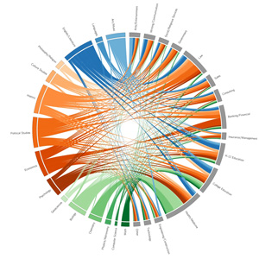




Для чего нужен crawling?
1
Notes:
А на что стоит обратить внимание, так это
-Сбор статистики. Существующая SEO аналитика в личном кабинете гугла или яндекса недостаточно глубокая и не дает ответы на многие вопросы.
-Построение графа
-Анализ и выявление дефектов SEO
-Тестирование производительности и безопасности
-Рекрутинг
-Мониторинг бренда или рынка (недвижимость, автомобили)
-Узкий поиск или поиск лучшей цены
Применений масса

Slide 8

Предсказание результата
1
Notes:
Аналитика результатов предыдущих периодов, контента сайта, других собранных метрик (логи, быстродействие, контент)
позволяет выявить тенденции и предсказать будущие результаты.
В купе с ML анализом можно построить ценный инструмент для маркетинга и продаж.

Slide 9
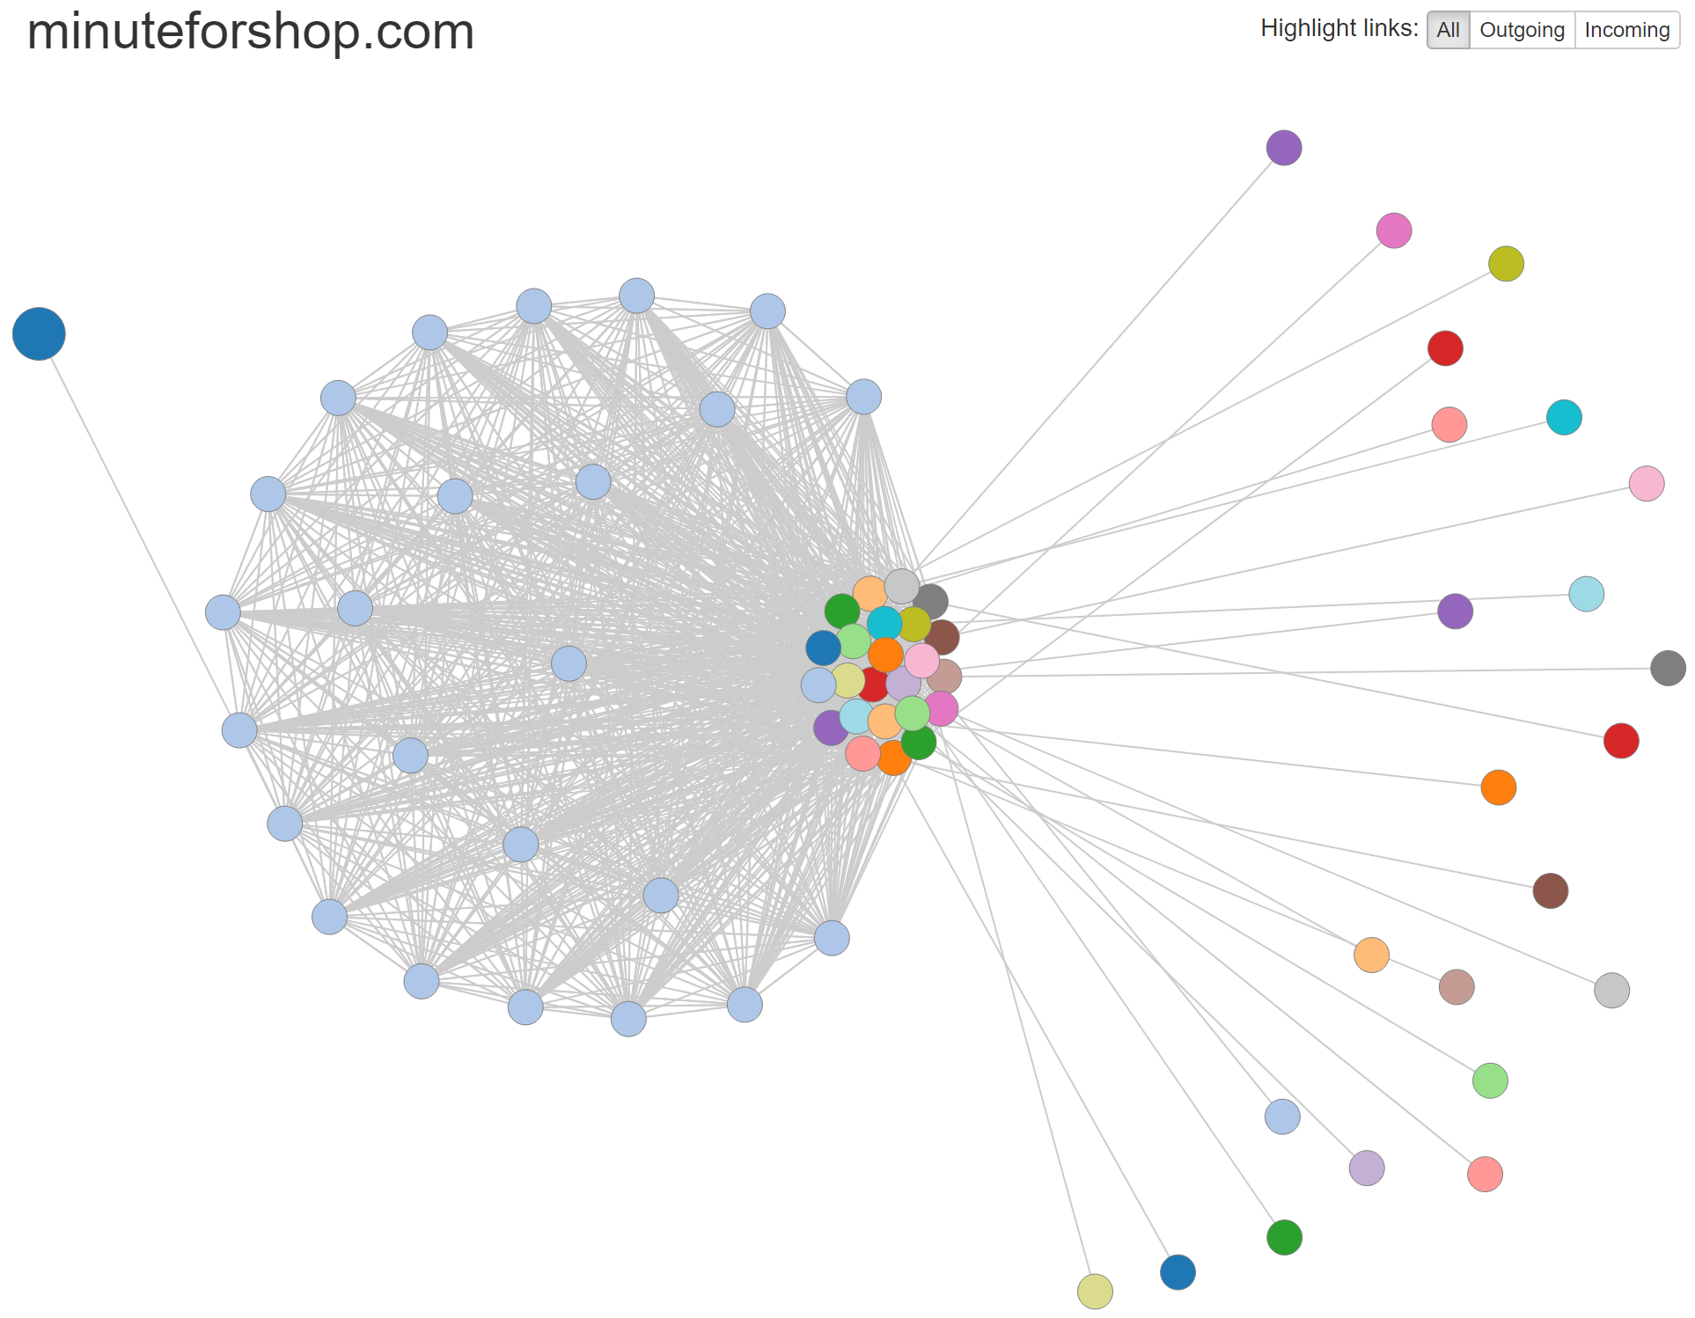
Построение графа (карты) сайта
1
Граф minuteforshop.com
Notes:
Так выглядит карта сайта одностраничного приложения.
Это примитивный пример графа, который я построил онлайн. Крайняя левая точка это входная главная страница. Крайние правые точки - это редиректы на внешние ресурсы.
Максимальная длина графа здорового сайта (здорового - в смысле правильного) не должна превышать 3х переходов.
Кроме того, здесь нет изолированных точек, то есть потерянных страниц (то есть перейти на такую страницу по ссылке можно, но сама ссылка нигде на сайте не присутствует).
На Edmunds vs использовали Neo4j графовую базу.

Slide 10
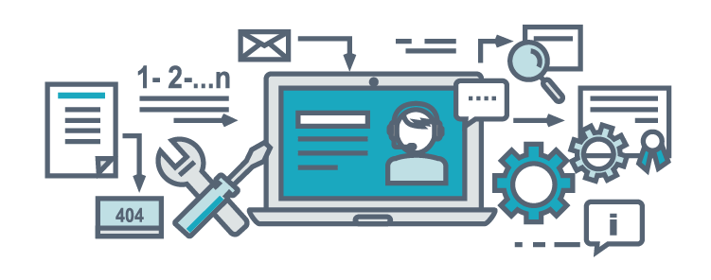
Решение технических проблем
1
Notes:
С помощью сбора данных и тестирования кроулингом можно также выявить технические проблемы,
начиная 500-ми ошибками сервера, медленными страницами, и заканчивая оформлением метаданных и верстки.
Нагрузочное тестирование или стресс-тестирование. Эмуляция реальной нагрузки при условии, что у кроулера сформирован список популярный или целевых страниц.

Slide 11



Выбор лучшей библиотеки
1
Notes:
Какую библиотеку для кроулинга выбрать?
Почти сразу выбор пал на Scrapy.
Другие библиотеки оказались слишком примитивными. По сути они предоставляли возможность только совершать переходы между страницами. Нет никакого встроенного сбора метрик, фильтров, парсинга страниц, дополнительной обработки – есть только пустая емкость, которое нужно заполнить собственной имплементацией всего.
Библиотека написана на Питоне, но при этом из коробки предоставляет множество настроек кроулинга, поддержка многопоточности, фильтров, правил, асинхронная обработка, правила обхода страниц.
Scrapy оказался очень дружелюбным, гибким и легко кастомизируемым кракеном.
Плюс библиотека развивается и поддерживается сообществом.

Slide 12
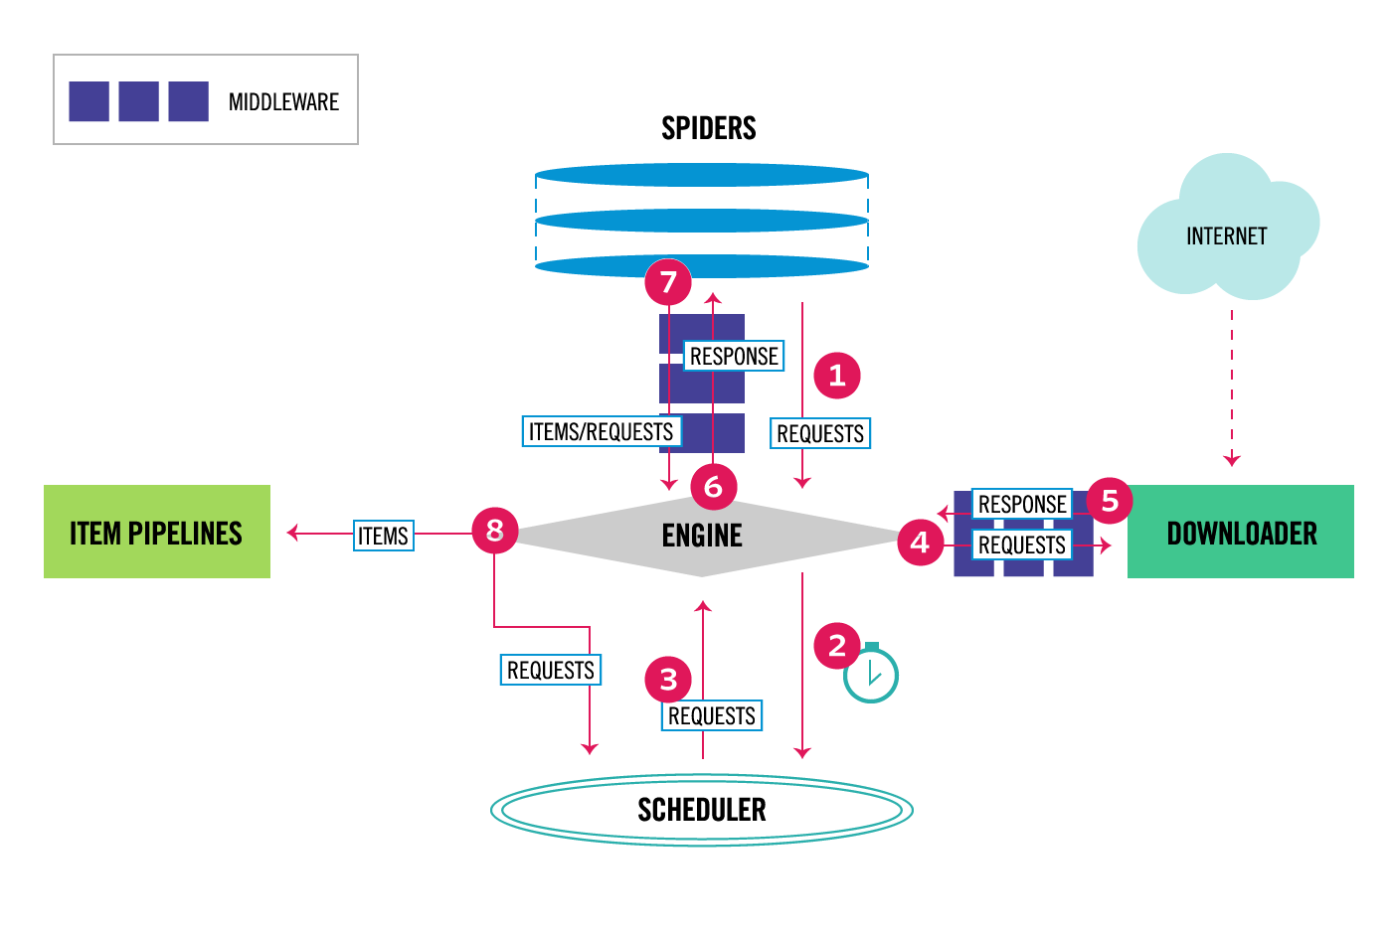
Как устроен Scrapy?
1
Notes:
Scrapy состоит из 5-ти основных модулей и двух слоев middleware для внедрения собственной логики и правил обработки запросов и результатов запросов.
Middleware – абстракный слой логики, который выполняется в определенный момент.
Есть движок в центре, который выполняет роль медиатора и управляет всеми процессами.
Точкой входа являются пауки – по сути большая часть кастомной логики находится здесь.
Там описано как и что нужно кроулить. Это же – источник запросов.
Все запросы через движок попадают в планировщик (шедулер),
а от планировщика опять же через движок загоняются в Downloader, где эти запросы выполняются.
Результаты запросов возвращаются обратно к пауку, где они обрабатываются, и, в конечном счете, отправляются в item pipeline,
который сохраняет результаты в любое хранилище на ваш выбор.

Slide 13
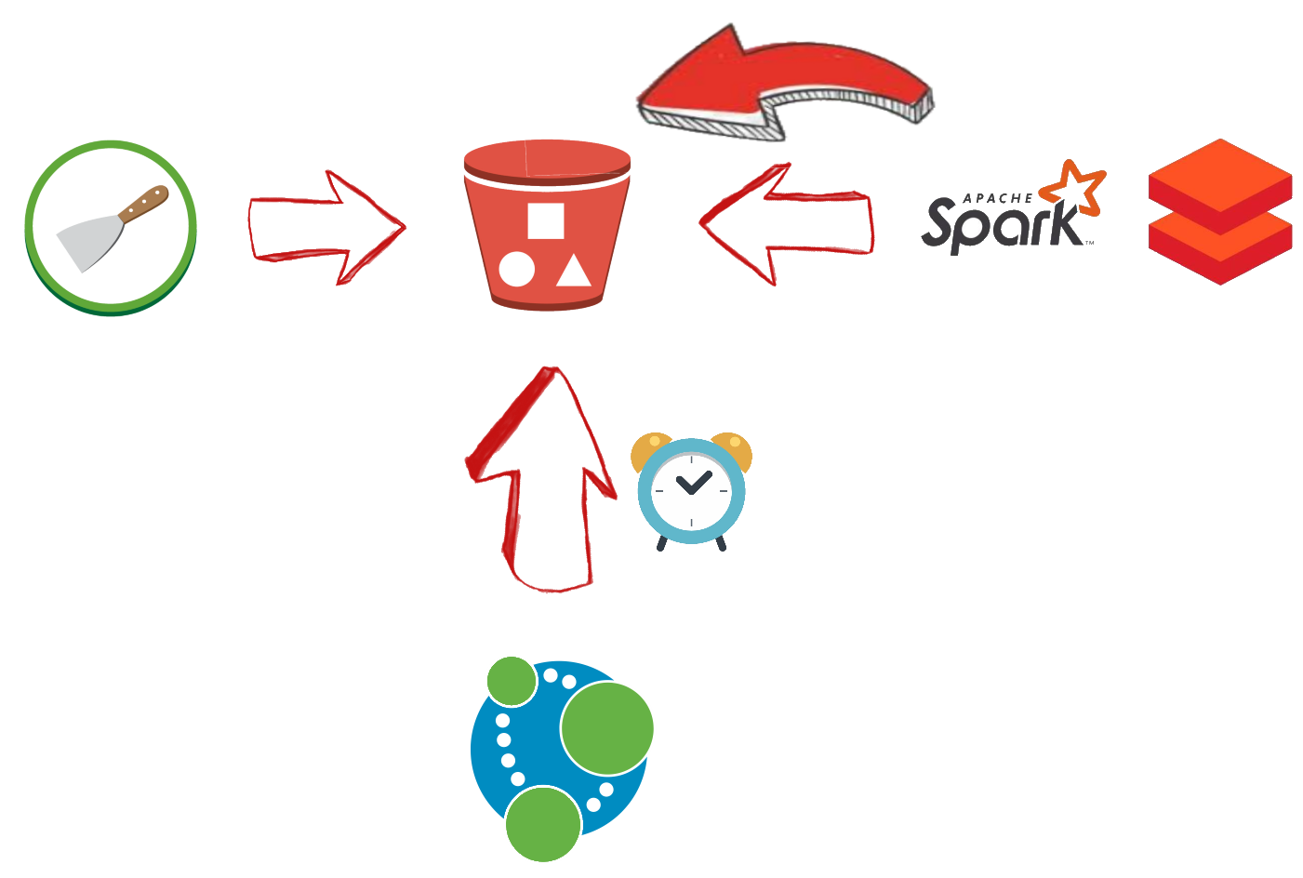
Архитектура кроулинга
1
Notes:
Чтобы достичь целей мы построили такую простую архитектуру. На проекте все скроудленные данные мы сохраняли в s3. И дальше у нас построен типовой ELT (extract load transform) pipeline. То есть запускается джоба на датабриксе. Датабрикс - это сервис для обработки бигдаты. Так вот эта джоба собирает эти данные вместе, добавляет туда еще какую-то статистику собранную другими инструментами, обогощается изначальные данные ими и на выходе производит переработанные данные в другом формате, готовом для потребления neo4j – графовая база. В конечном итоге, эти данные загружаются имменно туда.

Slide 14


Гибкость настройки и кастомизации
1
Notes:
Scrapy предоставляет широкий спектр настроек для всех фич.
За счет чего поведение кроулера настраивается очень гибко.
И при этом не нужно ничего заранее конфигурировать – все работает и без дополнительной настройки.
К тому же можно подключать новые самописные компоненты, подменяя существующие в том числе и основные Scrapy компоненты.

Slide 15
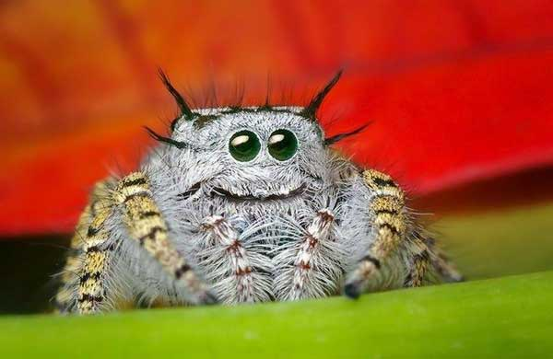
Запуск crawling процесса
crawl my-spider
-a domains="[\"example.com\"]"
-a urls="[\"http://example.com/sitemap.xml\"]"
-s ROBOTSTXT_OBEY=True
1
Notes:
Scrapy предоставляет широкий спектр настроек для всех фич.
За счет чего поведение кроулера настраивается очень гибко.
И при этом не нужно ничего заранее конфигурировать – все работает и без дополнительной настройки.
К тому же можно подключать новые самописные компоненты, подменяя существующие в том числе и основные Scrapy компоненты.

Slide 16


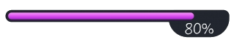
Очереди и состояние
1
Notes:
Особенности, с которыми нужно мириться
Stateless crawling по умолчанию все крутится в пямяти (можно хранить очередь из ссылок на диске).
Очереди могут быть огромные (30 млн страниц 60Гб озу) Особенности сайта – много страниц, много ссылок.
Прогресс не сохраняется (по умолчанию). Есть вариант использовать Redis (такой вариант используется на scrapinghub)

Slide 17
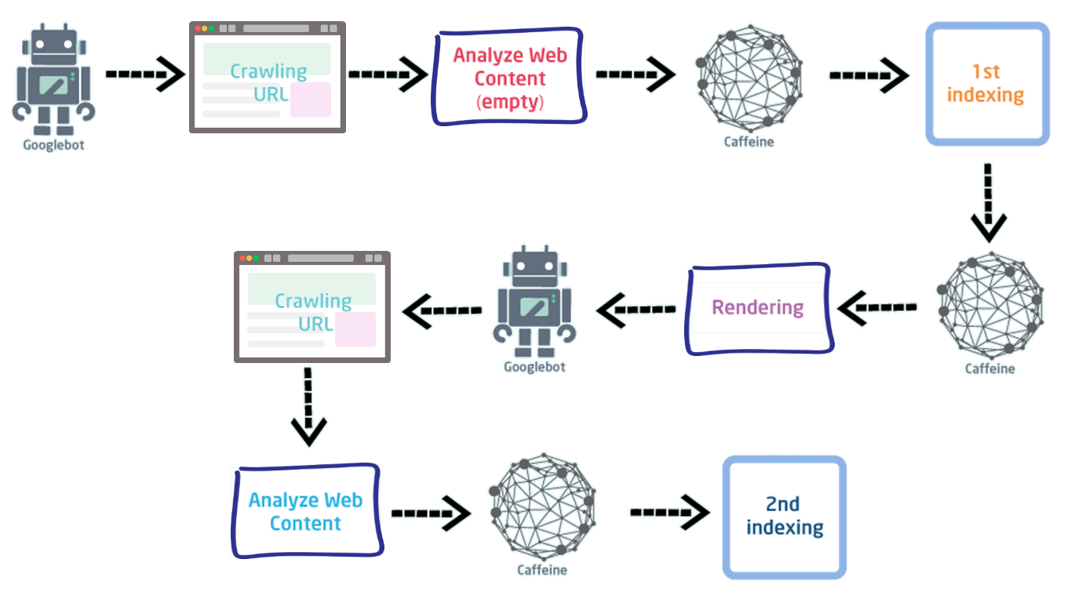
Рендеринг JavaScript
1
Notes:
Что Scrapy не умеет делать из коробки, так это исполнять Js на странице, как это делает гуглбот.
Существуют дополнительные библиотеки, которые могут помочь реализовать такой функционал самостоятельно.
Обычно с помощью headless браузера.
Смысл в том, чтобы после загрузки страницы выполнить Js, который исполняется, как если бы страница была открыта пользователем в браузере.
Таким образом, контент, который должен быть отрисован скриптом становится доступен. И такую страницу можно обработать более правильно.

Slide 18
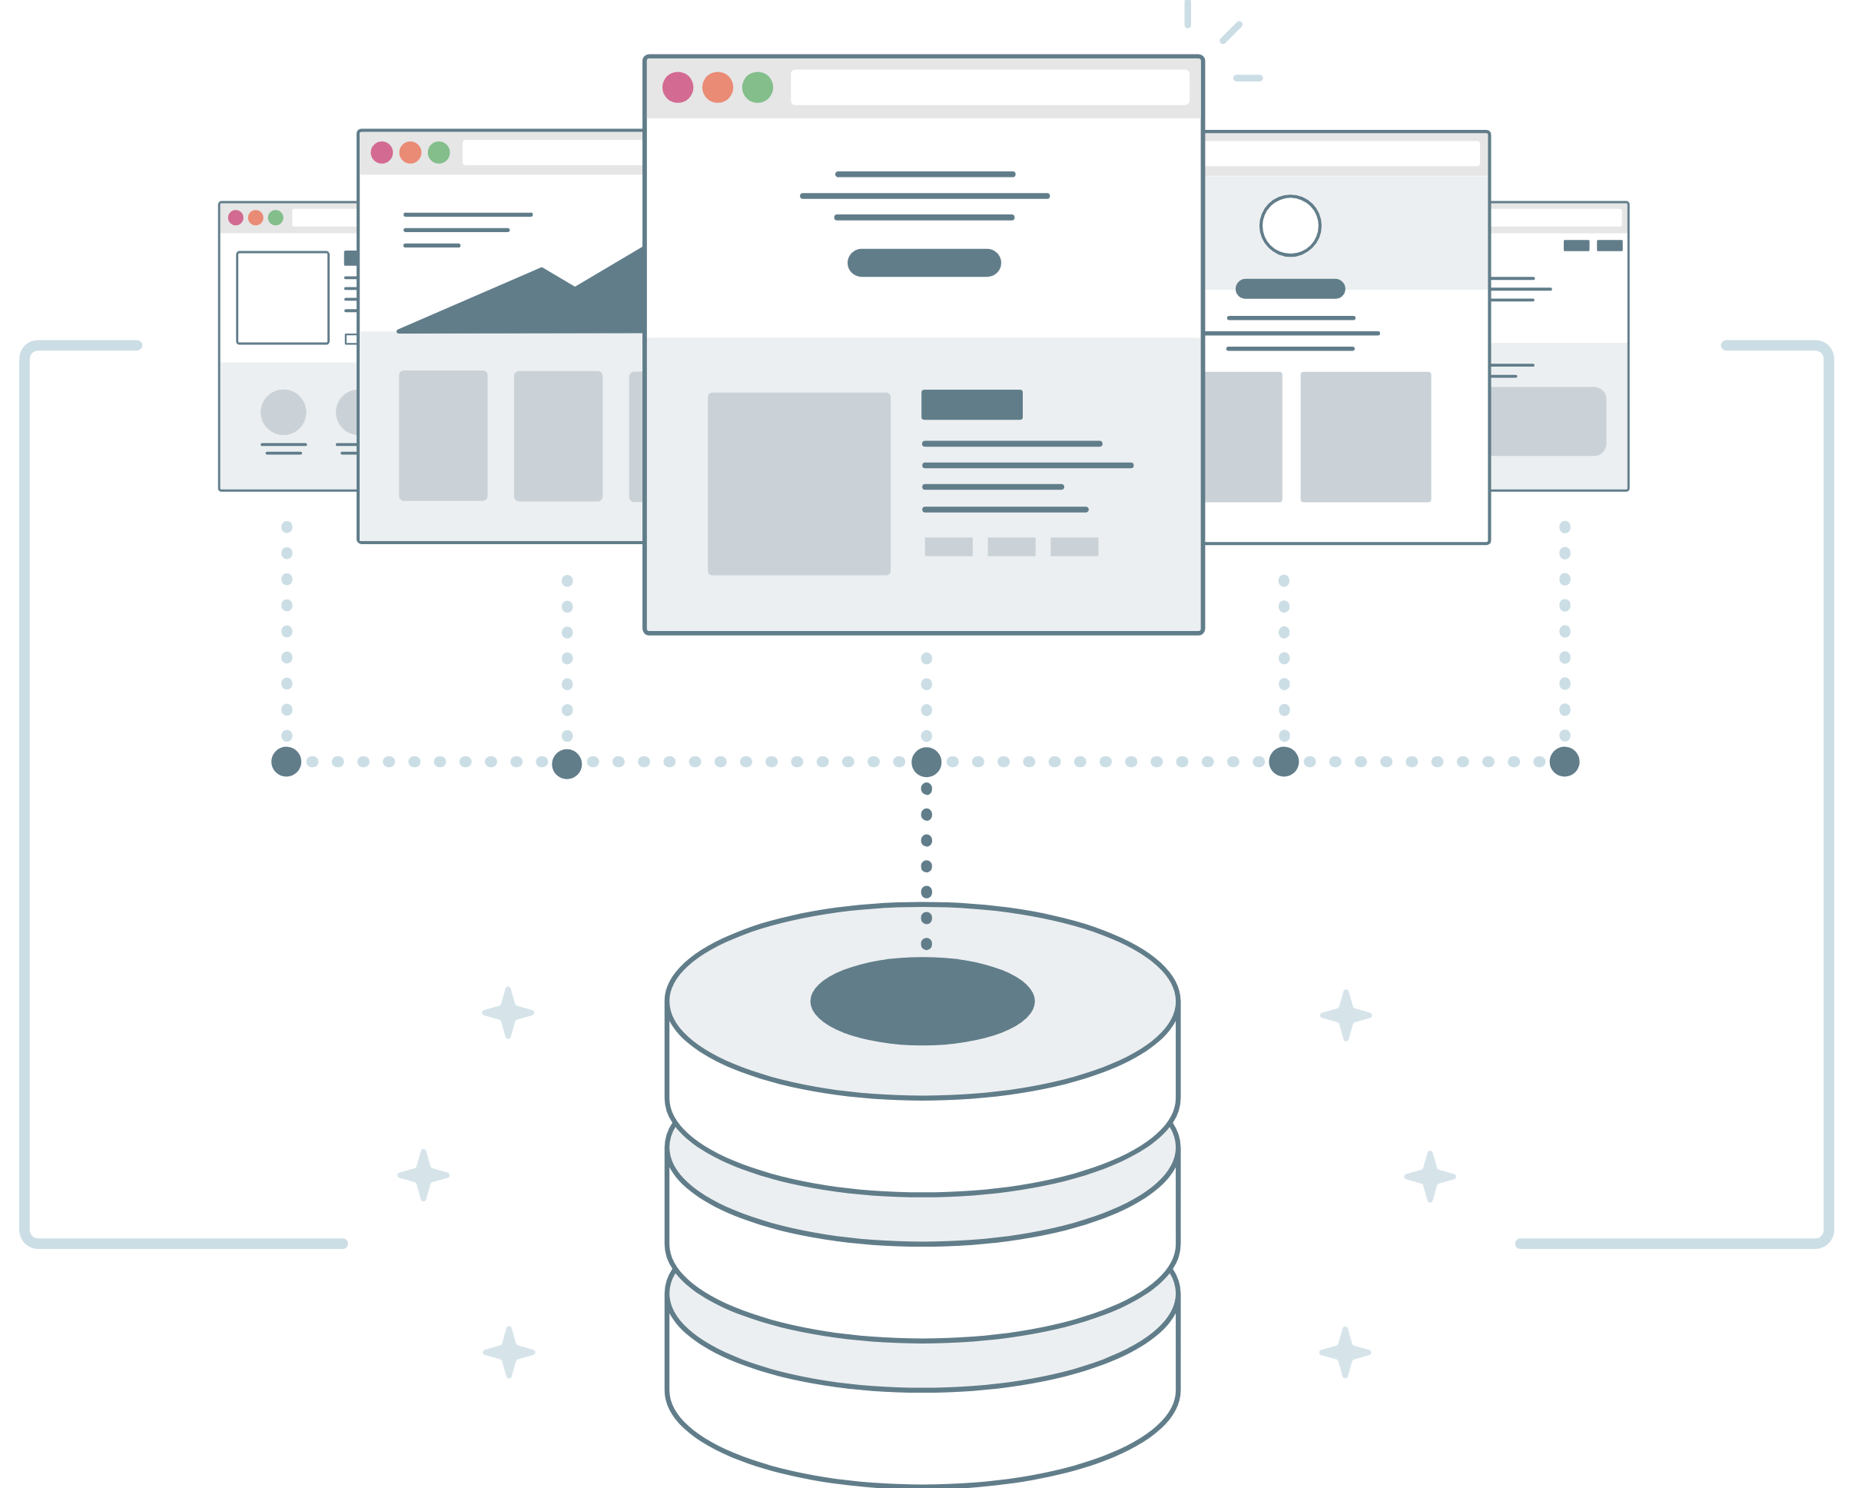

Scrapyhub и облачный crawling
1
Notes:
Для выполнения еще более сложных задач, можно выйти на следующий уровень – облачный кроулинг.
Здесь доступны повышенные мощности и производительность.
Автоскейлинг.
Дополнительные инструменты и возможности.
Плюс к этому у scrapyhub есть возможность интеграции с другими сервисами для кроулинга вплоть до имитации поведения пользователя. Headless crawling.
Технология интересная, но попробовать пока что не довелось.

Slide 19

ИТОГ
Crawler – инструмент для бизнеса
и не только, имеющий множество применений.
Notes:
Кроулинг – это инструмент, который интересен для бизнеса, продавцов, аналитиков, разработчиков, тестировщиков.
Может быть использован для выполнения множества задач.
Такие решения, как Scrapy и его облачная ипостась, позволяют достичь разнообразных целей и сделать это правильно.

Slide 20
USED RESOURCES
https://ru.wikipedia.org/wiki/Поисковая_оптимизация
https://ru.wikipedia.org/wiki/Поисковый_робот
https://docs.scrapy.org/en/latest/
https://scrapinghub.com
Notes:
Здесь собраны ресурсы, которые помогут разобраться в теме немного лучше.
Спасибо за ваше внимание!

Slide 21

https://github.com/MikhailKavaliou/CrawlingHealthy
Notes:
Ссылка на презентацию.

Slide 22


